Slide 1


Акселератор
SBS 2025
Ритм спорта
в рамках Федерального проекта «Технологии»

Slide 2
Актуальность идеи
Согласно опросам, жители России осознают важность физической активности для здоровья и качества жизни, потому активно начали регулярные занятия спортом*.
Правительство РФ утвердило Стратегию развития физической культуры и спорта на период до 2030 г.**, целью которой является создание условий для занятия спортом и ведения здорового образа жизни и повышение конкурентоспособности российского спорта.
Несмотря на обилие спортивной инфраструктуры, коммерческие спортивные залы остаются финансово недоступными для значительной части желающих. В поисках решений люди обращаются к цифровым аналогам. – приложениям для тренировок.
Мобильные приложения признаны наиболее удобными для повышения общей физической подготовленности и контроля здоровья и становятся все более востребованными на российском рынке (по результата исследований***).
Таким образом, актуальным остается запрос на технологичный, доступный, удобный и недорогой инструмент, который позволит пользователям системно заниматься спортом, отслеживать результаты и получать персонализированные рекомендации., мотивировать.
*https://wciom.ru/analytical-reviews/analiticheskii-obzor/zdorovyi-obraz-zhizni-monitoring
** https://emir.gov.ru/assets/dc6831e2-5733-4c13-a1bd-3216bb5e74af?access_token=ksaoyDdV7-FDz8IA7zm6fq5hkF4uwgbf
*** https://cyberleninka.ru/article/n/aktualnost-onlayn-fitnes-prilozheniy-v-rossii/viewer

Slide 3

ЦЕЛЕВАЯ АУДИТОРИЯ
B2C сегмент
1. Семьи с подростками (16–19 лет) — заинтересованы в том, чтобы дети занимались спортом, следили за прогрессом и могли использовать удобные цифровые инструменты для мотивации и саморазвития.
2. Молодые люди и взрослые (20–45 лет) — студенты, начинающие спортсмены, офисные сотрудники, ведущие активный образ жизни.
Им нужен современный способ планировать тренировки, контролировать прогресс и интегрировать занятия в повседневный график.
3. Тренеры – предлагают свои услуги, проводят индивидуальные тренировки, консультации
4. Университеты и студенческие спортивные клубы
B2B сегмент
5. Местные фитнес-залы
Аудитория активно пользуется смартфонами, открыта технологиям и готова инвестировать средства в эффективные инструменты для поддержания формы и личных достижений.

Slide 4


проблема
На российском рынке не хватает современных и адаптированных фитнес-приложений, которые бы сочетали простоту, функциональность и стабильную работу:
- популярные зарубежные приложения нестабильны или недоступны из-за санкционных ограничений;
созданные без участия экспертов программы неэффективны или даже несут риск для здоровья пользователей;
монетизированные через дорогостоящие подписки приложения остаются недоступными.
Проблема заключается в отсутствии единого цифрового продукта, который бы объединял тренировки, аналитику и мотивацию в удобном пользователям формате.
12-13 декабря 2025

Slide 5




Решение
Мобильное приложение «Ритм Спорта» :
— это интеллектуальный журнал тренировок с элементами геймификации и социальной вовлечённости.
персональный гид в мире спорта.
С его помощью можно фиксировать прогресс, ставить цели, выбирать лучших тренеров и заниматься с максимальной пользой благодаря прямой связи с экспертами.
Оно позволяет пользователям фиксировать упражнения, отслеживать прогресс, ставить цели, участвовать в челленджах и делиться результатами. Отслеживать рейтинг тренеров и залов для тренировок. Коммуникация тренера и клиента делает занятия более эффективными, безопасными, максимально полезными.
Основные преимущества: простота интерфейса, персонализация под цели и уровень подготовки, встроенная система мотивации и возможность интеграции с фитнес-трекерами и реальными спортивными залами.
Приложение ориентировано на коммерческое развитие и создание масштабируемой платформы для российских пользователей.

Slide 6


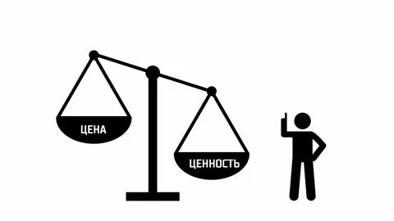
Ценностное предложение
1. Умный учёт тренировок — автоматическое сохранение данных, визуальные графики прогресса и история занятий, календарь для тренировок
2. Персональные программы и рекомендации — готовые шаблоны тренировок под разные цели (похудение, выносливость, сила).
3. Мотивация через геймификацию — достижения, челленджи, рейтинги и система вознаграждений.
4. Интеграция с тренерами и фитнес-залами — онлайн-запись к тренерам, календарь доступных тренировок и синхронизация с офлайн-занятиями.

Slide 7
Анализ рынка и конкурентов
Приложение | Сильные стороны | Слабые стороны / ограничения
Gravl: Personal Trainer | Высокий уровень персонализации и аналитики, использование AI-алгоритмов для составления индивидуальных программ. Широкие возможности для продвинутых пользователей. | Сложный интерфейс для новичков, высокая стоимость подписки, отсутствует локализация под российский рынок и интеграция с офлайн-залами.
My Workout Plan — Планировщик | Простота интерфейса, удобное составление программ, функция «поделиться тренировкой». | Ограниченный функционал, слабая визуальная аналитика, нет комьюнити и мотивационных инструментов, неадаптировано под российский рынок.
FitNotes | Надёжное приложение для ведения журнала тренировок, поддержка шаблонов, экспорт данных, минималистичный дизайн. | Нет персонализации и геймификации, интерфейс не локализован, устаревший визуал, ориентирован на опытных пользователей.
Strava | Сильная социальная составляющая: рейтинги, соревнования, карты маршрутов; развитая экосистема. | Основной фокус — бег и велоспорт, не подходит для силовых тренировок; подписка дорогая; сервис частично ограничен в РФ.
GymBook Strength Training | Фокус на работе с весами и анализе прогресса, понятный интерфейс, точная статистика. | Ограниченная функциональность, слабая мотивационная часть, нет интеграции с залами, интерфейс не русифицирован.
3

Slide 8

Вывод по анализу конкурентов
1. Существующие приложения предлагают узкий или несбалансированный функционал: одни ориентированы на профессионалов, другие — слишком простые для серьёзных занятий.
2. Большинство решений плохо адаптированы под российский рынок — отсутствует локализация, не работают платёжные системы, часть сервисов ограничена в РФ.
3. Мотивационные и социальные механики развиты слабо — нет геймификации, комьюнити и систем челленджей, которые удерживают пользователя.
4. «Ритм Спорта» занимает свободную нишу между профессиональными и любительскими приложениями:
🔹 сочетает простоту и функциональность,
🔹 адаптирован под российскую аудиторию,
🔹 интегрируется с реальными фитнес-залами и сообществами.

Slide 9
Анализ объема рынка (в рублях)
ТАМ – общий потенциальный годовой объем рынка в России
SAM – рынок, который реально обслужить нашим приложением
SOM – рынок, который мы можем захватить в первые 3 года
ТАМ 1,6 млрд руб
SAM 643 млн руб
3
SOM 9,6 млн руб
https://www.6wresearch.com/industry-report/russia-digital-fitness-apps-market?utm_source=chatgpt.com
https://www.imarcgroup.com/russia-health-wellness-market?utm_source=chatgpt.com

Slide 10
Бизнес-модель
Ценностное предложение | Удобное мобильное приложение для ведения тренировок, отслеживания прогресса и планирования занятий. Персонализированные программы, мотивация через геймификацию и челленджи, интеграция с реальными спортзалами и тренерами.
Сегменты клиентов | Молодые люди 16–45 лет, ведущие активный или начинающий активный образ жизни. Семьи с подростками, заинтересованные в спортивном развитии детей. Университеты и спортивные клубы, ищущие партнёрские цифровые решения.
Каналы продаж и коммуникации | Мобильное приложение (App Store, Google Play), Telegram-бот, социальные сети (VK, Telegram), партнёрские фитнес-залы, участие в студенческих и спортивных мероприятиях.
Взаимоотношения с клиентами | Персонализация профиля и рекомендаций, внутренняя система достижений и наград, push-уведомления, челленджи, рейтинг пользователей, интеграция обратной связи.
Потоки доходов | Подписка на премиум-доступ (расширенная аналитика, персональные планы, статистика). Партнёрские интеграции с фитнес-залами, спортивными брендами и нутрициологами. Реклама спортивных товаров и услуг. Онлайн-запись к тренерам (комиссия за бронирование).
Ключевые ресурсы | Команда разработчиков и дизайнеров, IT-инфраструктура (сервер, база данных), бренд и визуальная айдентика «Ритм Спорта», партнёрства с залами, экспертная поддержка в сфере фитнеса.
Ключевые виды деятельности | Разработка и поддержка приложения, маркетинг и продвижение, организация челленджей и офлайн-мероприятий, аналитика данных пользователей, партнёрские интеграции.
Ключевые партнёры | Университеты и спортивные учреждения, фитнес-залы, бренды спортивного питания и экипировки, специалисты по фитнесу и питанию, медийные партнёры.
Структура затрат | Разработка и техподдержка приложения, хостинг и серверы, маркетинг и продвижение, организация мероприятий и челленджей, зарплата команды и консультантов.
12-13 декабря 2025

Slide 11

Вывод по бизнес-модели
1. Проект “Ритм Спорта” имеет устойчивую и масштабируемую бизнес-модель, основанную на freemium-подходе: бесплатный базовый функционал + платные премиум-опции, партнёрские интеграции и реклама.
2. Сочетание цифрового продукта и офлайн-партнёрств (с фитнес-залами и университетами) создаёт уникальную экосистему, объединяющую тренировочный процесс, аналитику и сообщество пользователей.
3. Бизнес-модель ориентирована на долгосрочное развитие, а не разовые продажи — благодаря системам мотивации, комьюнити и возможностям персонализации, удерживающим пользователей.
4. Финансовая устойчивость обеспечивается диверсификацией доходов: подписка, партнёрские программы, реклама и интеграции с тренерами.

Slide 12
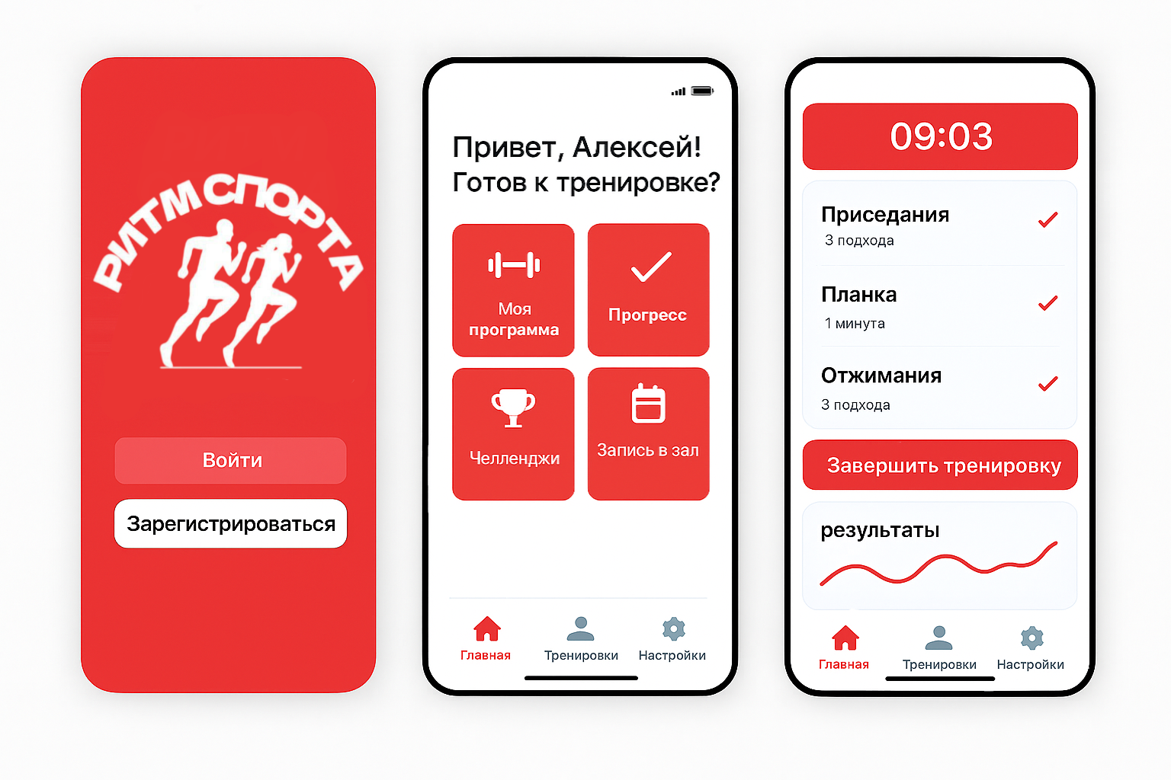
Текущие результаты
Разработано визуальное представление приложения
Созданы прототипы экранов в Figma: регистрация, профиль, журнал тренировок, расписание и челленджи.
Продуман пользовательский путь от входа до отслеживания прогресса.
Принцип работы
Пользователь регистрируется → выбирает или создаёт тренировку → отмечает прогресс → получает аналитику и мотивацию через челленджи и уведомления.

Slide 13
Дальнейшие шаги, запрос на ресурсы
Дальнейшие шаги
Этап 1. Разработка прототипа (1–2 месяца)
Создание функционального прототипа в Flutter, настройка базы данных (Firebase / Supabase), тестирование интерфейсов.
Этап 2. Выход на MVP (3–5 месяцев)
Реализация основных функций: регистрация, журнал тренировок, расписание, статистика и челленджи.
Тестирование MVP на ограниченной группе пользователей.
Этап 3. Пилотное внедрение и масштабирование (6–12 месяцев)
Интеграция с реальными фитнес-залами, сбор обратной связи, доработка продукта.
Размещение приложения в российских маркетплейсах (RuStore, NashStore) и распространение через соцсети и Telegram-сообщество.
Запрос на ресурсы
Команда:
• Разработчик (Flutter / Backend)
• Дизайнер (UI/UX, Figma)
• Маркетолог / PR-специалист
• Менеджер по партнёрствам (работа с фитнес-залами и тренерами)
Партнёры:
• 2–3 локальных фитнес-зала для пилотного тестирования
• Университеты и спортивные клубы (для привлечения аудитории)
Финансовый запрос:
Ориентировочно 1 500 000 ₽ — на разработку MVP, тестирование и маркетинг пилотного этапа.

Slide 14

Команда стартапа
№ | Фамилия Имя | Роль в команде | Компетенции
1 | Маматов Дамирель | лидер | Есть успешный опыт участия в грантовых проектах
2 | Тертишник Богдан | заместитель лидера | Есть успешный опыт участия в грантовых проектах
3 | Давыдова Людмила | наставник | Специалист по написанию проектов
4 | Амрахова Амалия | разработчик | Java/Kotlin
5 | Матяш Марина
6 | Майсеева Ксения | маркетолог | Опыт работы маркетологом и SMM-менеджером
7 | Шилин Андрей | разработчик | Полный цикл создания инфраструктуры данных для приложений

Slide 15


Контакты
8 (949) 723-65-86
damirelmamatov@yandex.ru

